Slide 1


Diagnostik L E G A S T H E N I E

Slide 2

GLIEDERUNG
Lese- und Rechtschreibstörung nach ICD-10
Früherkennung im Vorschulalter
  BISC – Bielefelder Screening zur Früherkennung
Diagnostik der schulischen Leistungen im Lesen und Schreiben
  Orientierungen für Testverfahren
  Übersicht
  SLRT II – Salzburger Lese- und Rechtschreibtest
  WLLP-R – Würzburger Leise Leseprobe
Diagnose von weiteren für Lesen und Schreiben
bedeutsamen Fähigkeiten
Diagnose des Verhaltens sowie der emotionalen und
psychosozialen Anpassung
2

Slide 3
LESE- UND RECHTSCHREIBSTÖRUNG NACH ICD-10
Klassifikation
ICD 10:
F 81 Umschriebene Entwicklungsstörungen schulischer Fertigkeiten
F 81.0 Lese- und Rechtschreibstörung F 81.1 Isolierte Rechtschreibstörung
…
3

Slide 4
F 81.0 Lese- und Rechtschreibstörung
Doppelte Diskrepanz ( Kriterium A)
  populationsbezogene Diskrepanz (P-Diskrepanz)
  individuelle Diskrepanz (IQ-Diskrepanz)
Kriterium B: Beeinträchtigung
Kriterium C : nicht bedingt durch Seh- oder Hörstörungen oder
eine neurologische Krankheit
Kriterium D: Beschulung in einem zu erwartenden Rahmen, d.h. keine extremen Unzulänglichkeiten in der Erziehung
Kriterium E: Nonverbaler IQ unter 70 in einem standardisierten
Test
4

Slide 5
F 81.0 Lese- und Rechtschreibstörung
Diagnostische Leitlinien:
Fehler beim Vorlesen:
  Fehler in Bezug auf Lesegenauigkeit:
    Auslassen, Einsetzen, Verdrehen oder Hinzufügen von
Worten oder Wortteilen
4. Vertauschung von Wörtern im Satz oder von Buchstaben in den Wörtern
Fehler in Bezug auf Lesegeschwindigkeit:
  niedrige Lesegeschwindigkeit
  Startschwierigkeiten beim Vorlesen, langes Zögern oder Verlieren der Zeile im Text und ungenaues Phrasieren
5

Slide 6
F 81.0 Lese- und Rechtschreibstörung
Diagnostische Leitlinien:
Defizite im Leseverständnis:
Unfähigkeit, Gelesenes wiederzugeben
Unfähigkeit, aus Gelesenem Schlüsse zu ziehen oder Zusammenhänge zu sehen
Im Gebrauch allgemeinen Wissens als Hintergrundinformation anstelle von Information aus einer Geschichte beim Beantworten von Fragen über die gelesene Geschichte
6

Slide 7
PRÄVALENZZAHLEN
Jungen zu Mädchen:
1,3 : 1 bis 1.5 : 1
7

Slide 8
ÜBERSICHT ÜBER DIE LEITLINIEN ZUR DIAGNOSTIK PSYCHISCHER STÖRUNGEN BEI KINDERN UND JUGENDLICHEN
L1 | Exploration der Eltern oder anderer Hauptbezugspersonen
L2 | Exploration und psychopathologische Beurteilung des Kindes/ Jugendlichen
L3 | Exploration von Erziehern oder Lehrern
L4 | Fragebogenverfahren zur Verhaltens- und Psychodiagnostik
L5 | Verfahren der Verhaltensbeobachtung und Selbstbeobachtung

Slide 9
ÜBERSICHT ÜBER DIE LEITLINIEN ZUR DIAGNOSTIK PSYCHISCHER STÖRUNGEN BEI KINDERN UND JUGENDLICHEN
L6 | Projektive Verfahren
L7 | Spezielle Verfahren der Familien und Interaktionsdiagnostik
L8 | Indikation für eine Entwicklungs-, Intelligenz-, oder Leistungsdiagnostik
L9 | Integration der Ergebnisse
L10 | Bedingungsanalyse

Slide 10
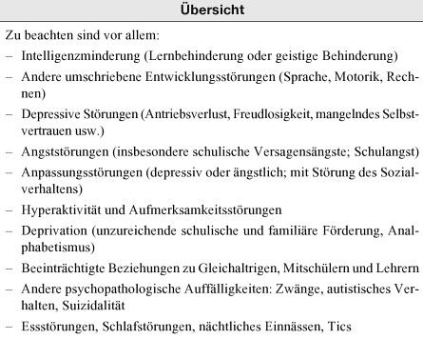
10

Slide 11
2) FRÜHERKENNUNG IM VORSCHULALTER
Spezifische Ursachen/Prädiktoren:
verschiedene Gedächtnisfaktoren
phonologische Bewusstheit
Wortschatz
visuelle Aufmerksamkeitssteuerung
Unspezifische Ursachen/Prädiktoren:
ungünstige sozioökonomische Bedingungen
individuelle Bedingungen

Slide 12
2
A) BISC – BIELEFELDER SCREENING ZUR
RÜHERKENNUNG; JANSEN ET AL. 1999
F
prüft Eingangsfertigkeiten für Lese- und
Rechtschreibfähigkeiten
zwei Testzeitpunkte: 10 & 4 Monate vor der
Einschulung

Slide 13
THEORETISCHER HINTERGRUND UND TESTAUFGABEN DES BISC
Leistungsbereiche: (a) phonologische Bewusstheit
  schneller Abruf aus dem Langzeitgedächtnis
  Phonetisches Rekodieren im
Kurzzeitgedächtnis
  visuelle Aufmerksamkeits- steuerung

Slide 14




■

Slide 15

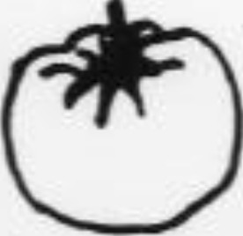







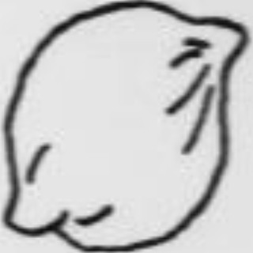

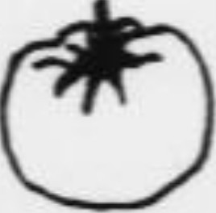
F

Slide 16
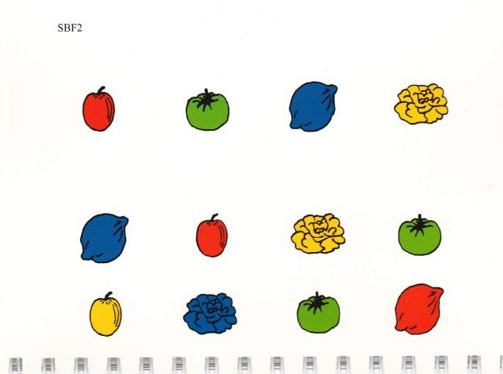
21

Slide 17
Floh
Dach
e n
Floh
Rose

Slide 18
THEORETISCHER HINTERGRUND UND TESTAUFGABEN DES BISC
Phonologische Bewusstheit
  Reimen
  Silben Segmentieren
  Laut-zu-Wort Vergleich
  Laute-Assoziieren
Aufmerksamkeit und Gedächtnis
  Farbabfrage
  Schnelles Benennen Farben (schwarz/weiß Objekte)
  Schnelles Benennen Fraben (inkongruente Objekte)

Slide 19
Phonetische Rekodierung im Kurzzeitgedächtnis (a)Pseudowörter Nachsprechen
Visuelle Aufmerksamkeitssteuerung
(b) Wort-Vergleich-Suchaufgabe

Slide 20
3) DIAGNOSTIK DER SCHULISCHEN LEISTUNGEN IM LESEN
UND SCHREIBEN
Anliegen der Diagnostik:
Welche Schüler haben Förderbedarf?
Auslesediagnostik
Wie kann man diese Schüler fördern?
Förderdiagnostik

Slide 21
3.A) ORIENTIERUNGEN FÜR TESTVERFAHREN
Drei Orientierungen für Testverfahren:
individuell durch Lehrer
  Bsp.: Portfoli-Testansatz
nicht wissenschaftlich
orientiert am Leselehrgang
  Bsp.: normierter Test aus Fibel „Mia&Mo“
standardisierte Testverfahren
  Bsp.: SLRT II
wissenschaftlich

Slide 22
3.B) ÜBERSICHT
Diagnostik der schulischen Leistungen im Lesen und Schreiben
-> Diagnose des Worterkennens- bzw. der Lesegeschwindigkeit und Lesesicherheit
-> Diagnose des Leseverständnisses
-> Diagnose der motorischen Schreibfähigkeit
-> Diagnose der Rechtschreibfähigkeit: Fähigkeit zum Rekodieren und orthographische Fertigkeiten
->Diagnose des schriftlichen Ausdrucksvermögens

Slide 23
3.B) ÜBERSICHT
Diagnostik der schulischen Leistungen im Lesen und Schreiben
-> Diagnose des Worterkennens- bzw. der Lesegeschwindigkeit und Lesesicherheit
-> Diagnose des Leseverständnisses
-> Diagnose der motorischen Schreibfähigkeit
-> Diagnose der Rechtschreibfähigkeit: Fähigkeit zum Rekodieren und orthographische Fertigkeiten
->Diagnose des schriftlichen Ausdrucksvermögens

Slide 24
3.C) SLRT II – SALZBURGER LESE- UND RECHTSCHREIBTEST
LANDERL ET AL. 2010
ermöglicht Beurteilung von Teilkomponenten des Lesens und Rechtschreibens
Zwei Tests:
  Ein-Minuten-Leseflüssigkeitstest
  Rechtschreibtest
Verfahren kurz
Auswertung objektiv und einfach
Testgüte hoch

Slide 25
3.C) SLRT II – SALZBURGER LESE- UND RECHTSCHREIBTEST
LANDERL ET AL. 2010
Ein-Minuten-Leseflüssigkeitstest
1. Schulstufe bis Erwachsenenalter
differenziert: unterer, mittlerer, oberer Leistungsbereich
separate Diagnose zweier wesentliche Teilkomponenten:
  Defizite des synthetischen, lauttierenden Lesens &
  Defizite in der automatischen, direkten Worterkennung

Slide 26
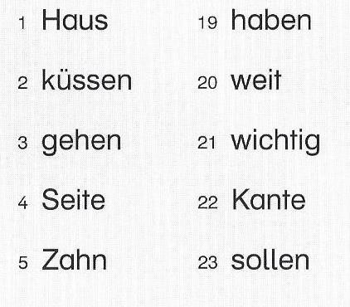
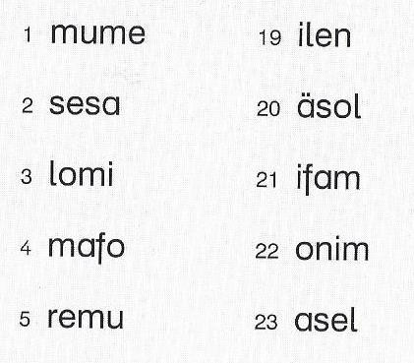
EIN-MINUTE-LESEFLÜSSIGKEITSTEST:
Wörter bzw. Pseudowörter werden laut eine Minute
lang vorgelesen (Individualtest)
Richtige Wörter
Pseudowörter

Slide 27

SLRT-II

Slide 28
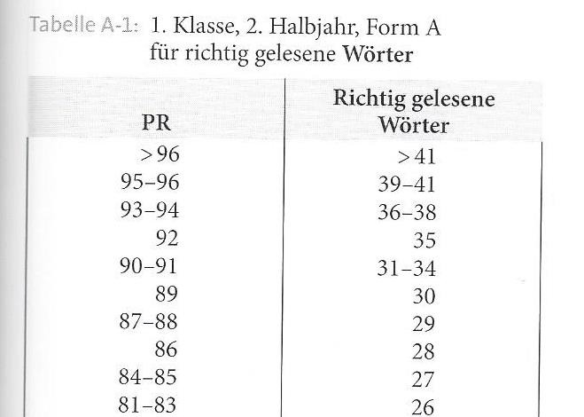
EIN-MINUTE-LESEFLÜSSIGKEITSTEST:
NORMTABELLE
Korrekt gelesene Wörter und Pseudowörter werden gezählt und Prozentrang bestimmt
Bsp.:30 richtig gelesene Wörter
-> PR 89
(89% der Schüler schneiden schlechter ab, 11% schneiden gleich gut oder besser ab)

Slide 29
3.C) SLRT II – SALZBURGER LESE- UND RECHTSCHREIBTEST
LANDERL ET AL. 1997
Rechtschreibtest
2. bis 5. Klasse
differenziert: nur bedingt im durchschnittlichen
und überdurchschnittlichen Leistungsbereich
getrennte Beurteilung von Schwächen in:
  der lauttreuen &
  in der orthographisch korrekten Schreibung

Slide 30
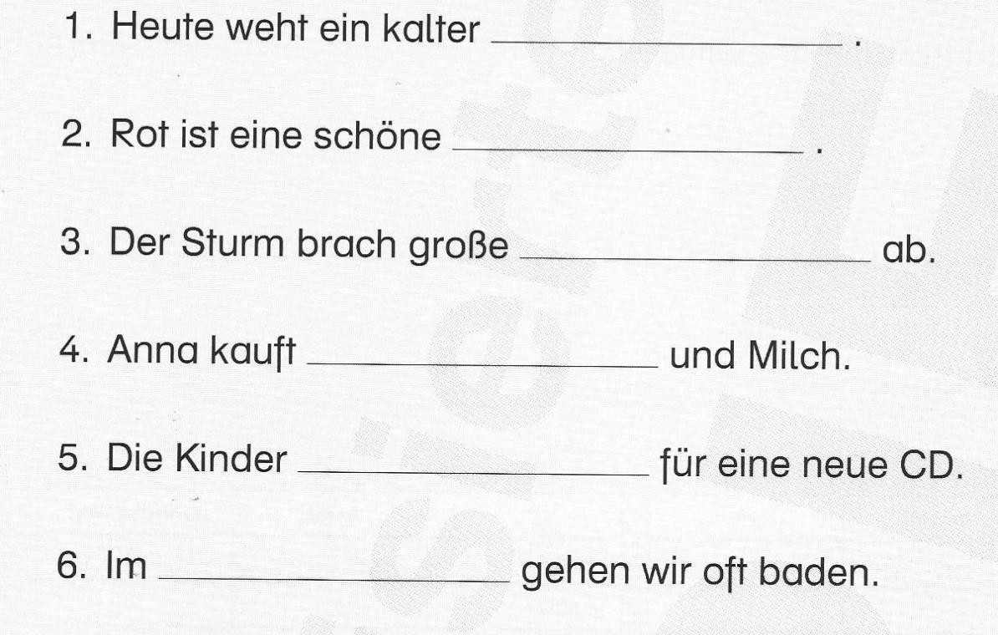
RECHTSCHREIBTEST:
diktierte Wortschreibungen müssen orthographisch
korrekt in Rahmensätze eingefügt werden (Einzel- oder Klassentest)

Slide 31
RECHTSCHREIBTEST: FEHLERKATEGORIEN
Fehlerkategorie | Was für ein Fehler? | Beispiel
Fehlertyp N | Nicht lauttreuer Fehler | Wind – Wied Farbe – Wabe, Fade Äste – Est, Äschte
Fehlertyp O | Orthographischer Fehler | Wind – Wint, Wiend Farbe – Fabe, Fahrbe Äste – Este, Äsde
Fehlertyp GK | Groß-/Klein- schreibungsfehler | klein – Klein Mama – mama

Slide 32
3.C) WLLP-R – WÜRZBURGER LEISE LESEPROBE
Test für Grundschüler (1-4)
Gruppentest in der Grundschule
Einzeltest für Pädagogen, Psychologen, Lerntherapeuten
Überprüfung der Dekodier(=Lese-)geschwindigkeit

Slide 33
WLLP-R

Slide 34

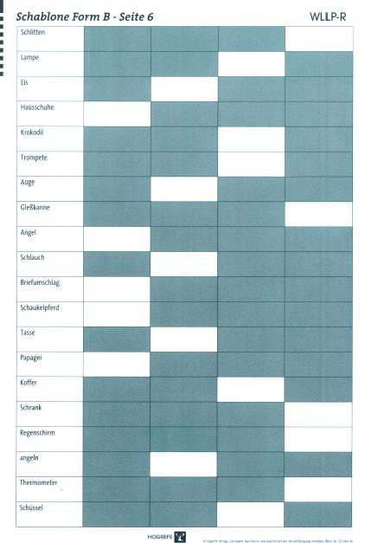

Slide 35
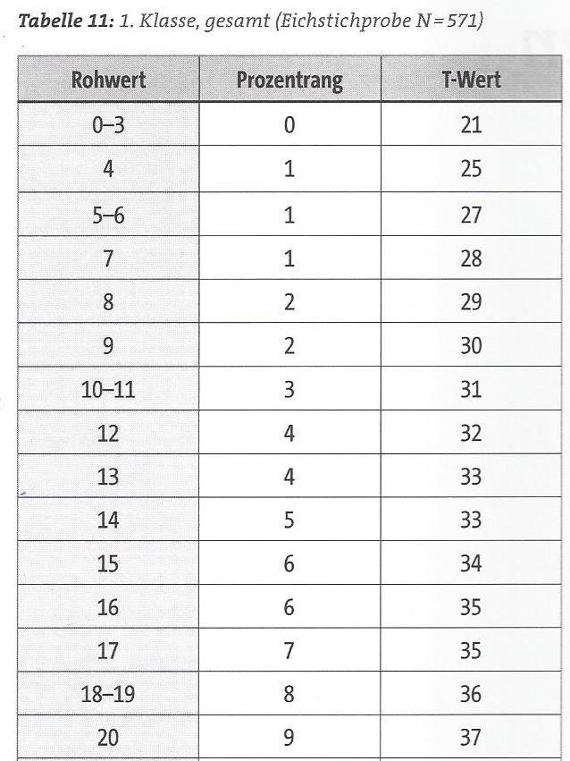
Normtabelle

Slide 36

4
) DIAGNOSE VON WEITEREN FÜR LESEN UND
CHREIBEN BEDEUTSAMEN FÄHIGKEITEN
S
Benennungsgeschwindigkeit
Intelligenz
sprachliche Fähigkeiten
mündliches Sprachverständnis (Lese- und Hörverständnis)
Gedächtnisleistung
Beispiel nonverbaler Intelligenztest CFT Welches Bild setzt die Reihe richtig fort?

Slide 37
5) DIAGNOSE DES VERHALTENS SOWIE DER
EMOTIONALEN UND PSYCHOSOZIALEN ANPASSUNG
Bisher Prüfung von
Leistungen im Lesen und Rechtschreiben
kognitiven Lernvoraussetzungen
ABER ebenfalls wichtig:
Verarbeitung der Leistungsentwicklung (durch Schüler und Eltern)

Slide 38
5) DIAGNOSE DES VERHALTENS SOWIE DER
EMOTIONALEN UND PSYCHOSOZIALEN ANPASSUNG
Selbstkonzept, Prüfungsangst
Einschätzung des Verhaltens durch Lehrer und Eltern (Impulsivität, motorische Unruhe, Aufmerksamkeit, depressive Verstimmungen, leistungsbezogenen Interaktion)

Slide 39
LITERATURVERZEICHNIS
Klicpera, Christian; Gasteiger-Klicpera, Barbara; Klicpera- Schabmann-Gasteiger-Klicpera.; Schabmann, Alfred (2007): Legasthenie. Modelle, Diagnose, Therapie und Förderung ; mit 94 Übungsfragen. 2., aktualisierte Aufl. München.
Dilling, H. (Hrsg.) (2000): Internationale Klassifikation psychischer Störungen. ICD-10 Kapitel V (F). Klinisch- diagnostische Leitlinien. 4. Aufl. Bern: Verlag Hans Huber.
Moll, K.; Landerl, K. (2010). Lese- und Rechtschreibtest (SLRT- II). Weiterentwicklung des Salzburger Lese- und Rechtschreibtests (SLRT). Bern: Verlag Hans Huber.
Warnke, Andreas; Hemminger, Uwe; Plume, Ellen (2004): Lese- Rechtschreibstörungen. Göttingen [u.a.]: Hogrefe

Slide 40
BILDVERZEICHNIS
http://career-test.de/pics/cft20-reihen.jpg

